Slide 1
企业 SVN 实战搭建

Slide 2
klvchen
不积跬步，无以至千里；不积小流，无以成江海。
——荀况

Slide 3
svn 介绍
svn 服务端搭建
svn 客户端安装
svn 添加项目
svn 用户管理
svn 用户安全控制
svn 服务端的迁移

Slide 4
svn 简单介绍

Slide 5

SVN是 Subversion 的简称，是近年来崛起的版本管理工具 ，目前绝大多数开源软件
都使用svn作为代码版本管理软件。
其他工具例如RCS, CVS等，互联网上很多版本控制服务已从CVS迁移到 Subversion。
我所在的公司之前也是使用 CVS 作为版本管理工具，2年前已经从 CVS 迁移到
Subversion。
我们可以简单地理解：SVN = 版本控制 + 备份服务器

Slide 6
svn 的作用：
作为一个开源的版本控制系统 Subversion 管理着随时间改变的数据。这些数据放置
在一个中央资料档案库(repository)中。这个档案库很像一个普通的文件服务器,不过它会
记住每一次文件的变动。这样你就可以把档案恢复到旧的版本,或是浏览文件的变动历史。
总的来说 Subversion 是一个通用的系统,可用来管理任何类型的文件,其中包括了程
序源码。

Slide 7
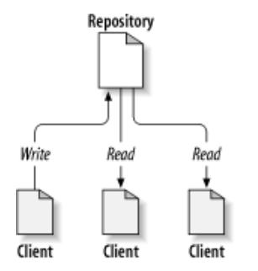
svn的基本工作原理：
在一台服务器上建立一个源代码库，库里可以存放许多不同项目的源程序。由源
代码库管理员统一管理这些源程序。每个用户在使用源代码库之前，首先要在源代码
库里把项目文件下载到本地，然后由开发人员在本地修改，接着用 svn 命令进行提交,
最后在源代码库里统一管理。

Slide 8

svn 版本控制主要解决了下面这几个问题：
代码管理混乱
解决代码冲突困难
在代码整合期间引发bug
无法对代码的拥有者进行权限控制
项目不同版本的发布困难

Slide 9
简单讲解下 svn 软件目录结构：
db目录 ：存放所有版本控制的数据文件
hooks目录 ：放置hook脚本文件的目录
locks目录 ：放置 subversion 锁定数据的目录，用来追踪存取文件库的客户端
format文件 ：是一个文本文件，里面只放了一个整数。表示当前文件库配置的版本号
conf目录 ：仓库的配置文件（包含了用户访问的账号、权限等）
README.txt：一个简单的说明文本

Slide 10
svn 的访问方法：
模式 | 访问方法
file:/// | 直接版本库访问(本地磁盘)
http:// | 通过配置Subversion的Apache服务器的WebDAV协议
https:// | 与 http:// 类似，但是包括 SSL 加密。
svn:// | 通过定制的协议访问 svnserve 服务器
svn+ssh:// | 与 svn:// 类似，但通过 SSH 隧道。

Slide 11
在这节视频里我们使用 svn+ssh 的访问模式，该模式的好处：
使用 22端口。该端口是 sshd 服务端口，系统默认开启，防火墙不需要额外开启
其他端口。
该模式下使用的是 Linux 系统用户验证，如果要访问 svn 需要同时具备用户的私钥
和密码，安全性相对较高，可以在公网上部署使用 ~
所有网络传输是加密的。

Slide 12
svn 服务端搭建(重点)

Slide 13

首先看下机器的配置：
操作系统：CentOS 6.6 64bit
内核版本：2.6.32-504
subversion 版本：1.6.11-15
服务器是最小化安装

Slide 14
修改 yum 镜像源
安装好系统后先把 yum 的源设置成国内的镜像源，这里以阿里云的镜像源为例子
1、先使用 yum 安装 wget 命令
2、备份镜像源
mv /etc/yum.repos.d/CentOS-Base.repo /etc/yum.repos.d/CentOS-Base.repo.backup
3、下载新的CentOS-Base.repo 到/etc/yum.repos.d/
wget -O /etc/yum.repos.d/CentOS-Base.repo http://mirrors.aliyun.com/repo/Centos-6.repo
4、最后运行yum makecache生成缓存
备注：阿里云的镜像源地址 http://mirrors.aliyun.com/

Slide 15
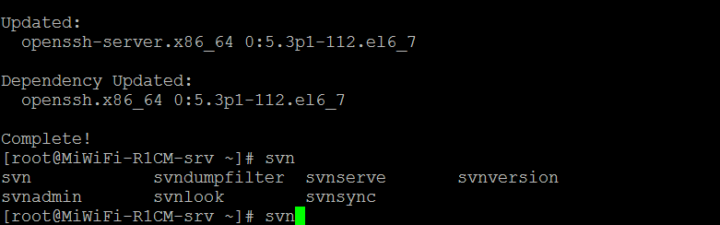
安装 subversion 软件
使用 yum 命令安装 openssh-server subversion 这两个软件
yum install openssh-server subversion -y
软件安装非常简单，完成我们就可以使用 svn 命令了~

Slide 16
添加访问 svn 的用户
首先添加一个 svn 用户组，所有使用 svn 的 Linux 系统帐号都归属于该用户组
groupadd svn
添加一个系统用户
useradd klvchen
切换到 klvchen 用户使用 ssh-keygen 命令生成一对密钥
su - klvchen
ssh-keygen -t rsa

Slide 17
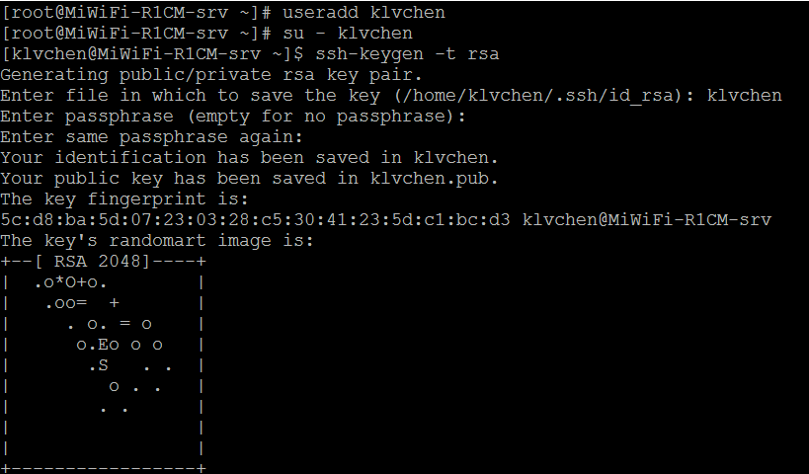
操作详情

Slide 18
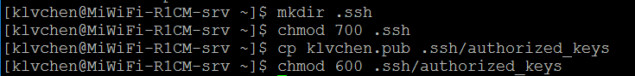
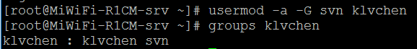
配置 klvchen 用户 ssh 密钥登录
先在 klvchen 家目录下创建一个隐藏目录 .ssh, 赋予700权限
把 klvchen.pub 复制成 .ssh 目录下的 authorized_keys，赋予600权限
接着回到 root 用户下，把 klvchen 用户添加进 svn 用户组

Slide 19
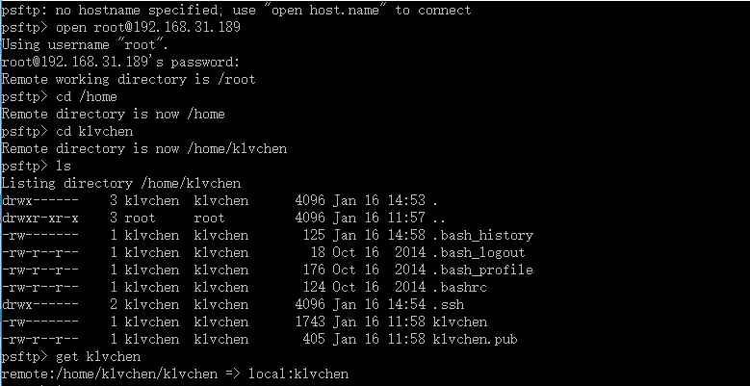
使用 psftp.exe 把 klvchen 的私钥下载下来后面备用

Slide 20
配置 svn 的仓库
创建一个文件夹 svn，在该文件夹下使用 svnadmin 命令创建一个仓库 myrepo
mkdir /usr/local/svn
svnadmin create /usr/local/svn/myrepo
设置 myrepo 目录权限
chown -R root:svn /usr/local/svn/myrepo
chmod -R g+w /usr/local/svn/myrepo
chomd -R o-rwx /usr/local/svn/myrepo

Slide 21
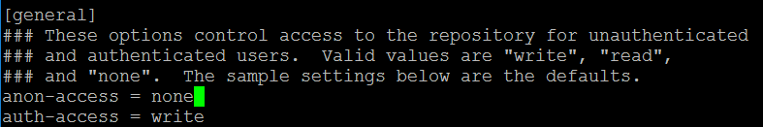
配置 svn 访问权限
cd /usr/local/svn/myrepo/conf
vi svnserve.conf
把 anon-access = read 变成 anon-access = none
并且把 auth-access = write 和 authz-db = authz 前面的注释取消

Slide 22

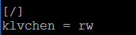
添加访问 svn 的用户
vi auhtz, 在最后添加
意思是 klvchen 这个用户可以操作 svn 上面所有的项目。

Slide 23
svn 客户端安装

Slide 24

说明：
在该视频中，我们使用的 smartsvn 这个 svn 客户端
下载地址为
http://www.smartsvn.com/download
SVN 的客户端有很多，大家也可以使用 TortoiseSVN
网上有很多教程介绍了该软件如何使用，大家可以参考下。

Slide 25
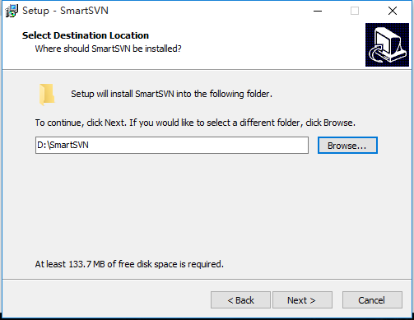
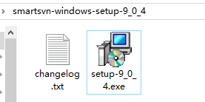
软件下载完成后，解压，双击 setup-9_0_4.exe
进行安装
然后指定 svn 安装的目录

Slide 26
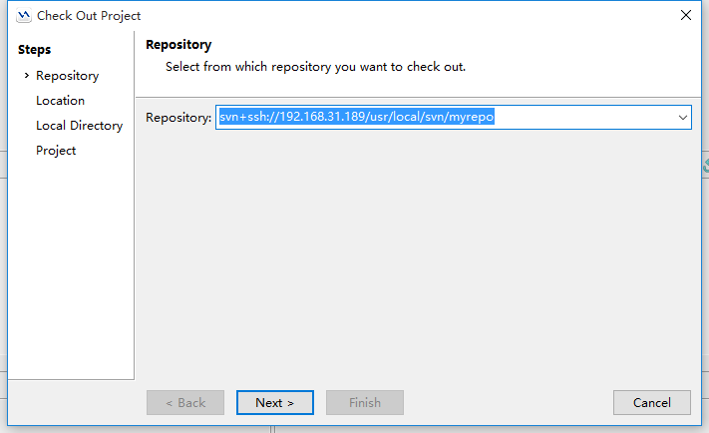
输入 repository 仓库的地址, 内容是 svn+ssh://192.168.31.189/usr/local/svn/myrepo

Slide 27
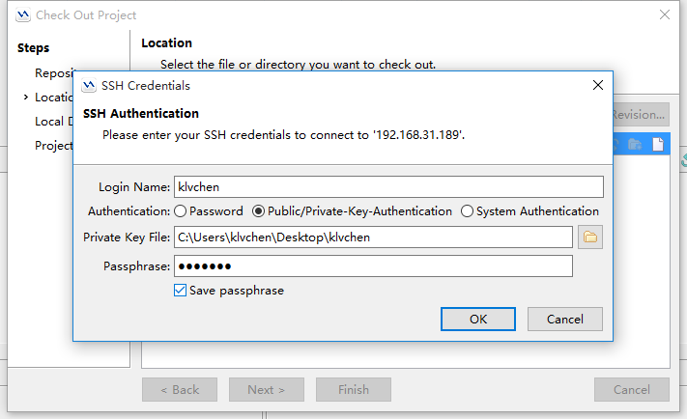
输入用户名和密码，指定用户的密钥文件位置。

Slide 28
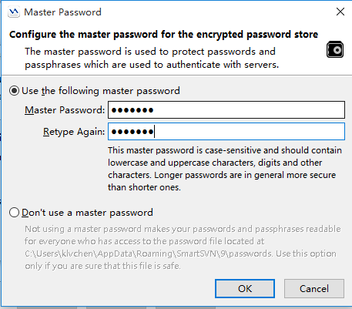
设置 smartsvn 客户端的 master passowrd

Slide 29
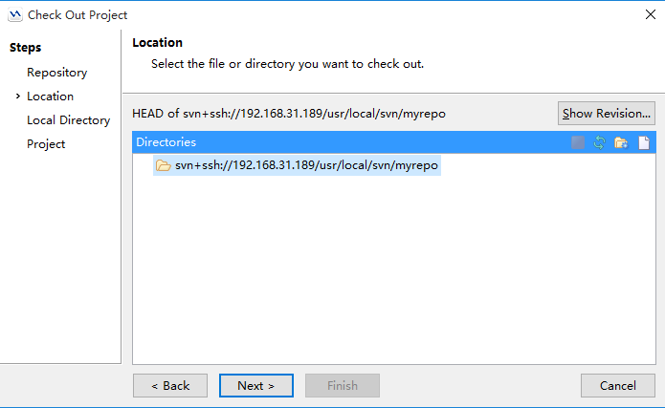
当我们看到 svn 客户端可以正常显示仓库时，证明 smartsvn 成功连上 svn 服务器了。

Slide 30
svn 添加项目

Slide 31
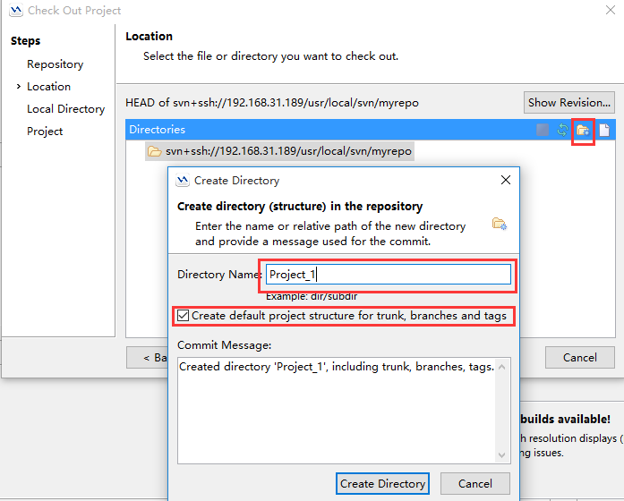
打开 smartsvn 客户端，在
Check Out Project 下，点击
"文件夹" 图标进行创建，
输入项目名称，点击
"Create Directory" 按钮

Slide 32
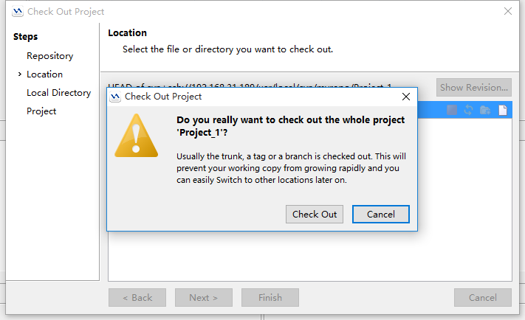
把新建的项目下载到本地
点击 "Check Out" 按钮

Slide 33
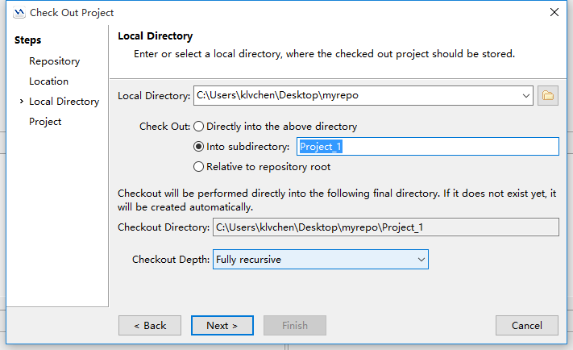
输入我们的工作目录，把 svn
的项目 check out 到该目录下

Slide 34
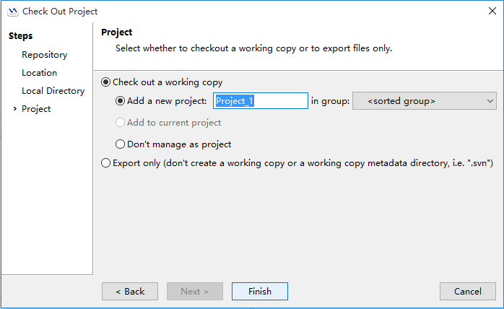
在工作目录下增加一个新的
子目录, 子目录名为项目名。

Slide 35
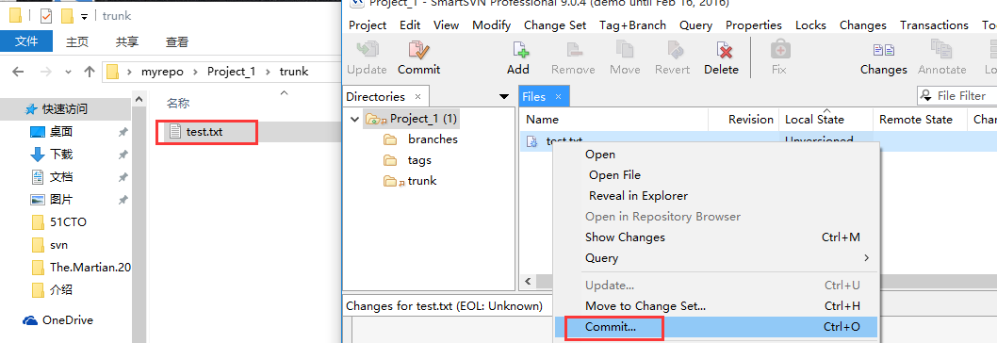
我们可以在本地的工作目录，新建文件，提交修改。这样 svn 服务端就存储了我们
所提交的文件。

Slide 36
svn 用户管理

Slide 37
我们再新建一个用户 lily
useradd lily
把 lily 用户添加到 svn 用户组
usermod -a -G svn lily
创建 lily 密钥
su - lily -c "ssh-keygen -N 'lily123' -t rsa -f lily"
mkdir /home/lily/.ssh
chmod 700 /home/lily/.ssh
cp /home/lily/lily.pub /home/lily/.ssh/authorized_keys
chmod 600 /home/lily/.ssh/authorized_kyes
chown -R lily.lily /home/lily/.ssh/

Slide 38

把 lily 的私钥下载到本地
修改 svn 的 authz 文件
vi /usr/local/svn/myrepo/conf/authz
在最后添加 lily = rw

Slide 39

接着我们通过 smartsvn 客户端创建另外一个项目 Project_2 为后面的实验做准备
每次创建访问 svn 的用户, 我们都需要敲一部分相同的代码，那我们能否写一个
简单的脚本用来创建用户和生成密钥呢？

Slide 40
现在我们写一个简单的脚本: addSvnUser.sh
#!/bin/bash
# this script is use for add svn user
# by klvchen
useradd $1
usermod -a -G svn $1
su - $1 -c "ssh-keygen -N '${1}123' -t rsa -f $1"
mkdir /home/$1/.ssh
chmod 700 /home/$1/.ssh
cp /home/$1/${1}.pub /home/$1/.ssh/authorized_keys
chmod 600 /home/$1/.ssh/authorized_keys
chown -R ${1}.${1} /home/$1/.ssh/

Slide 41

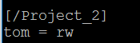
我们使用脚本，创建另外一个系统用户 tom
bash addSvnUser.sh tom
修改 authz 文件
vi /usr/local/svn/myrepo/conf/authz
这样 tom 用户只能访问 svn 服务端中的 Project_2 项目

Slide 42
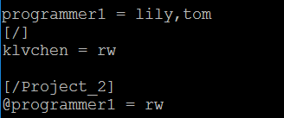
加入用户组, 方便用户管理
如果需要访问 svn 的人员较多，我们可以设置用户组，例如：
把 lily, tom 用户组成一个用户组
vi /usr/local/svn/myrepo/conf/authz
这样 lily, tom 用户只对 svn 服务器中的 Project_2 项目进行访问了

Slide 43
svn 用户安全控制

Slide 44
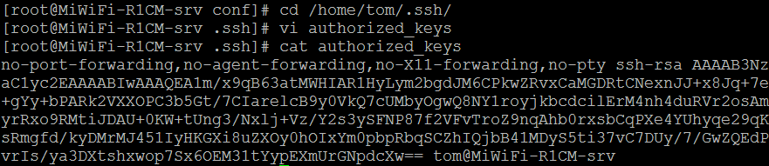
大家知道，为了服务器的安全，应该避免非相关人员登录服务器。
所以我们需要在用户 .ssh/authorized_keys 开头添加
no-port-forwarding,no-agent-forwarding,no-X11-forwarding,no-pty 这些配置防止用户登录
这样一来需要访问 svn 的系统用户就没有办法通过 ssh 登录 svn 服务器了。进而提升了
服务器的安全性。

Slide 45
我们可以测试一下，tom 的 authorized_keys 文件中添加了禁止登录的配置，而 klvchen
用户不进行添加。我们先安装 openssh-clients 这个软件以便我们使用 ssh 命令进行测试。
切换到 tom 用户， 进行如下操作
su - tom
cp tom .ssh/id_rsa
ssh tom@192.168.31.189
发现终端立即断开
同理我们可以测试下 klvchen 用户
su - klvchen
cp klvchen .ssh/id_rsa
ssh klvchen@192.168.31.189

Slide 46
svn 服务端迁移

Slide 47

一般情况下，建议大家使用域名访问 svn , 应该尽量避免用 IP 访问。
如果 svn 服务器搬迁， IP 改变的话会导致 svn 客户端没法识别原来在本地中的项目，
开发人员需要重新下载项目才可解决。
如果使用域名访问 svn 则可避免该情况的发生。

Slide 48
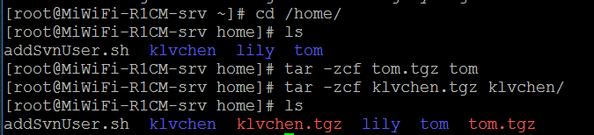
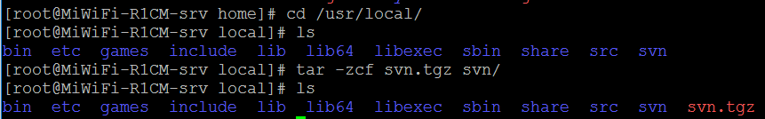
首先把需要继续使用 svn 的系统用户家目录进行压缩。
接着我们把装有 svn 仓库的目录也一并压缩，跟用户家目录压缩包一起下载下来备用。

Slide 49
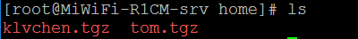
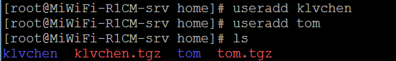
在新的服务器上面安装 subversion 软件
我们把从原 svn 服务器下载的用户家目录压缩包上传到新的 svn 服务器
/home 目录下
然后添加两个相同的用户

Slide 50

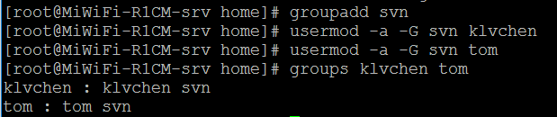
接着解压旧 svn 服务器上的用户家目录，进行覆盖
添加一个用户组 svn 把 klvchen, tom 用户加入 svn 用户组

Slide 51
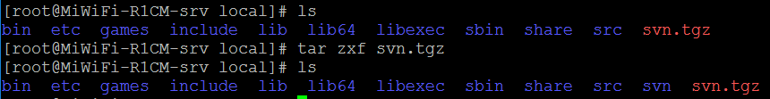
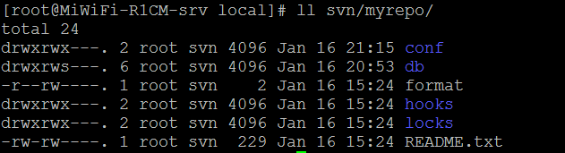
最后在目标处解压 svn.tgz 压缩文件，并检查目录权限
查看仓库中的文件权限是否属于 svn 用户组

Slide 52
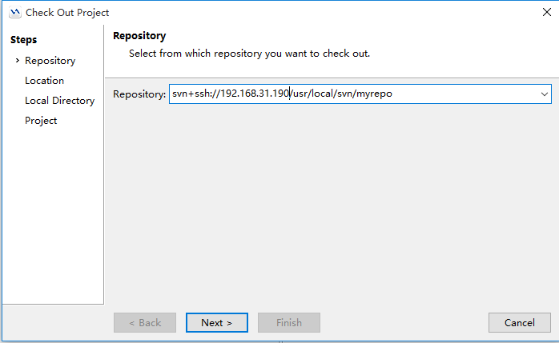
测试迁移后的 svn 服务器
是否可以正常运行

Slide 53
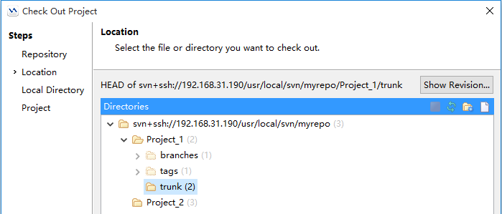
测试成功，svn 服务端迁移完成。

Slide 54
复习
这节视频中讲了：
svn的介绍
svn服务端的搭建
svn客户端 smartsvn的安装及简单使用
svn用户的管理(添加用户，用户组的配置)
svn服务端安全的配置
svn服务端的迁移

